Slide 1



José Carvalho de Noronha
Coordenador Executivo

Slide 2
Prospecção estratégica

Slide 3
Olhar o futuro
Profecia
Previsão
Prospecção

Slide 4
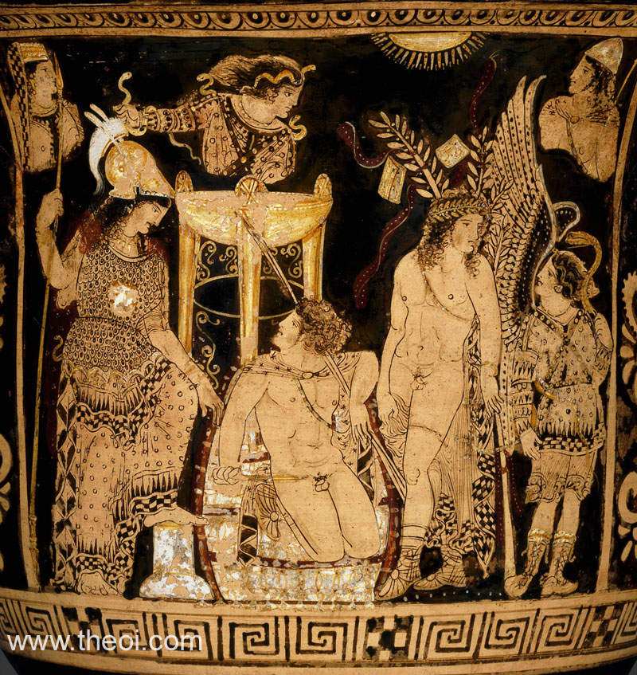
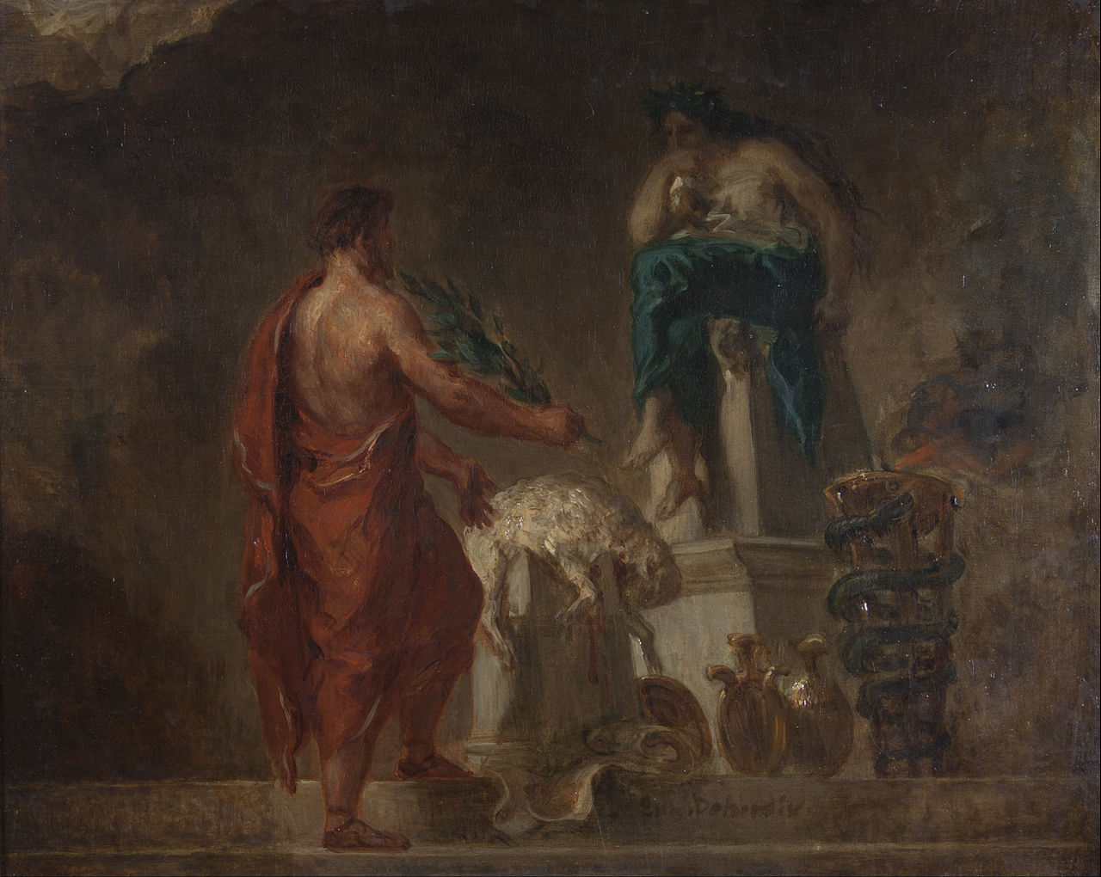
Oráculo de Delfos - Pítia

Slide 5
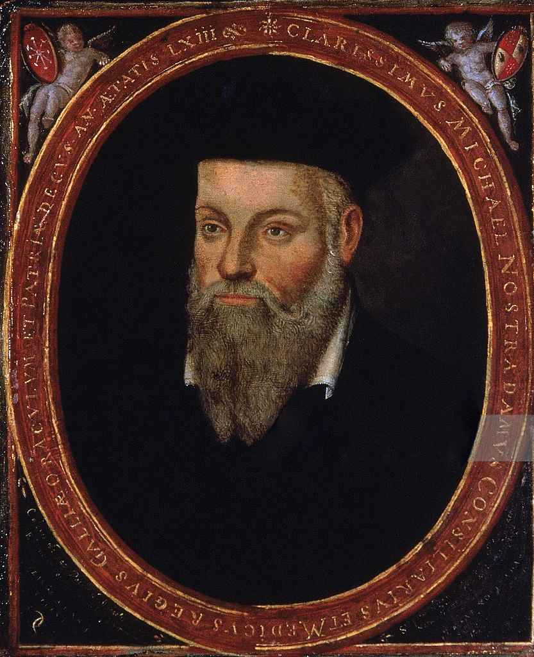

Profecias

Slide 6
A previsão para um físico (Michael Barry)
Barry tentou prever o percurso de uma bola de sinuca depois de atingida pelo golpe de impulso. Prever onde iria parar a primeira bola foi fácil; o segundo impacto tornou-se mais complicado, mas possível. O problema surgiu quando para a previsão do nono impacto seria necessário levar em conta a atração gravitacional de alguém que estivesse de pé por perto. Para a previsão do 56º impacto seria necessário incluir o efeito de cada partícula singular do universo.

Slide 7
A previsão para um economista (Prakash Loungani)
Loungani analisou a precisão das previsões econômicas. Seus estudos revelaram que os economistas, ao longo de três décadas, foram incapazes de prever 148 das 150 últimas recessões ocorridas em diversas partes do mundo.
E lembrou que as previsões tanto de economistas do setor público quanto do setor privado foram pouco diferentes e com forte viés otimista.

Slide 8
Algumas previsões de tecnologia
"Este 'telefone' tem muitas falhas para ser seriamente considerado um meio de comunicação. O aparelho não tem valor para nós" (Memorando da Western Union, 1878)
"A televisão não deverá conseguir se segurar no mercado após seis meses. Ninguém vai querer ficar olhando para uma caixa de madeira todas as noites" (Darryl Zanuck, fundador da 20th Century Fox, 1946)
Praticamente não há chances de satélites espaciais de comunicações sejam utilizados para melhorar os serviços de telefone, telégrafo, rádio e televisão dentro dos Estados Unidos" (Tunis Augustus Macdonough Craven, comissário da Comissão Federal de Comunicações dos EUA, 1961)
"Compras a distância nunca serão populares" (Revista TIME, 1966)
"Não há motivo algum para que as pessoas queiram ter um computador em casa" (Ken Olsen, presidente da Digital Equipment Corp, em 1977)

Slide 9
“É certo que prever significa somente ver bem o presente e o passado enquanto movimento: ver bem, isto é, identificar com exatidão os elementos fundamentais e permanentes no processo. No entanto, é absurdo pensar numa previsão puramente “objetiva”. Quem faz previsão tem, na realidade, um “programa” que deve ser levado ao triunfo; e a previsão é, exatamente, um elemento desse triunfo. .... somente na medida em que o aspecto objetivo da previsão é ligado a um programa, este adquire objetividade:
1. porque somente a paixão aguça o intelecto e ajuda a tornar mais clara a intuição;
2. porque, sendo a realidade a aplicação da vontade humana à sociedade das coisas, prescindir de qualquer elemento voluntário ou calcular somente a vontade dos outros como elemento objetivo do jogo geral mutila a própria realidade”.
(Gramsci, Previsões e perspectivas, in Notas sobre Maquiavel)

Slide 10
Princípios norteadores do projeto de desenvolvimento (apud Furtado, 1998)
“prioridades para a ação política em função de uma nova concepção de desenvolvimento, posto ao alcance de todos os povos e capaz de preservar o equilíbrio ecológico.
O espantalho do subdesenvolvimento deve ser neutralizado.
O principal objetivo da ação social deixaria de ser a reprodução dos padrões de consumo das minorias abastadas para ser a satisfação das necessidades fundamentais do conjunto da população e a educação concebida como desenvolvimento das potencialidades humanas nos planos ético, estético e da ação solidária.
A criatividade humana, hoje orientada de forma obsessiva para a inovação tecnológica a serviço da acumulação econômica e do poder militar, seria reorientada para a busca do bem estar coletivo, concebido este como a realização das potencialidades dos indivíduos e das comunidades vivendo solidariamente”.
Notes:
10

Slide 11
Horizonte desejável
Transformando Nosso Mundo:
A Agenda 2030 para o Desenvolvimento Sustentável

Slide 12


Slide 13

Saúde de qualidade
Assegurar uma vida saudável e promover o bem-estar para todos, em todas as idades

Slide 14
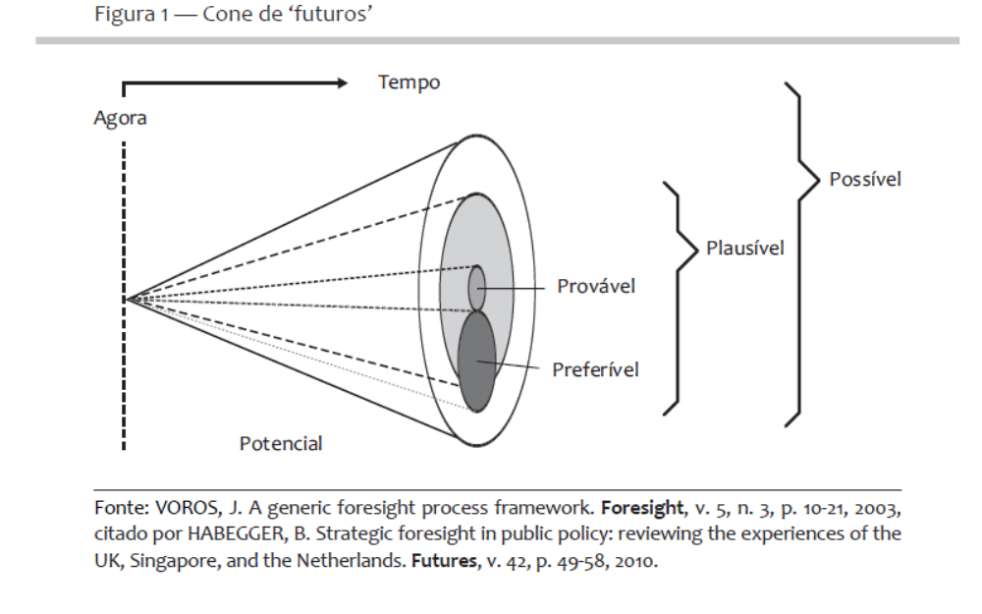

Slide 15
Grandes linhas
Análise de tendências
Rastreamento de horizontes

Slide 16
Cenários propostos
Inercial e provável
Desejável e possível
Pessimista e plausível

Slide 17
Saúde na Constituição (Art. 196)
A saúde é direito de todos e dever do Estado, garantido mediante políticas sociais e econômicas que visem à redução do risco de doença e de outros agravos e ao acesso universal e igualitário às ações e serviços para sua promoção, proteção e recuperação.

Slide 18


Slide 19
Campos temáticos explorados
    Vol. 1. Desenvolvimento, Estado e Políticas de Saúde
    Vol. 2. População e Perfil Sanitário
    Vol. 3. Organização e Gestão do Sistema de Saúde
    Vol. 4. Estrutura do Financiamento e do Gasto Setorial
    Vol. 5. Desenvolvimento Produtivo e Complexo da Saúde

Slide 20
Segunda Rodada

Slide 21




Slide 22
ALGUNS RESULTADOS

Slide 23
Mudanças demográficas e epidemiológicas

Slide 24
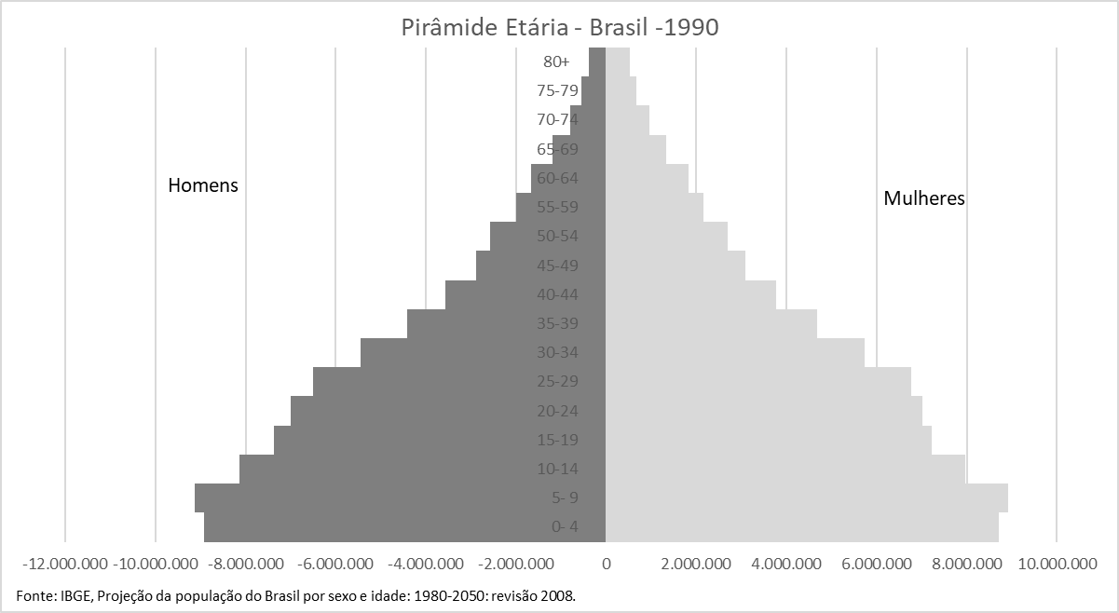
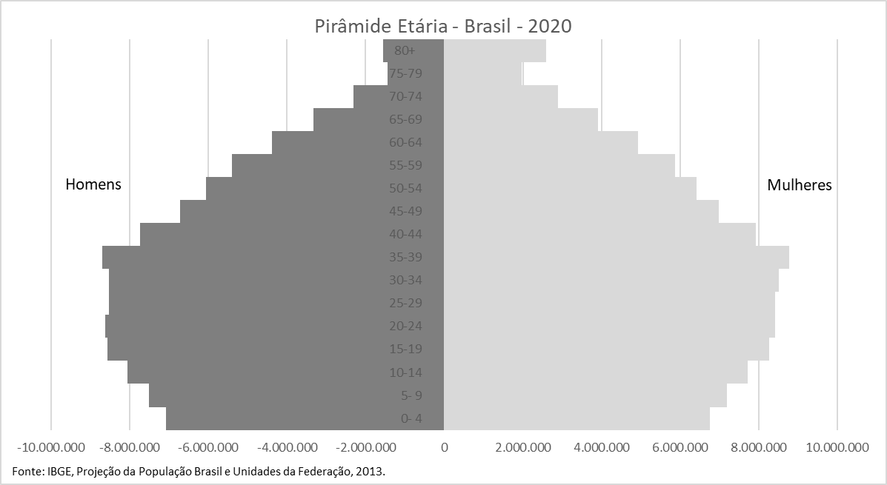
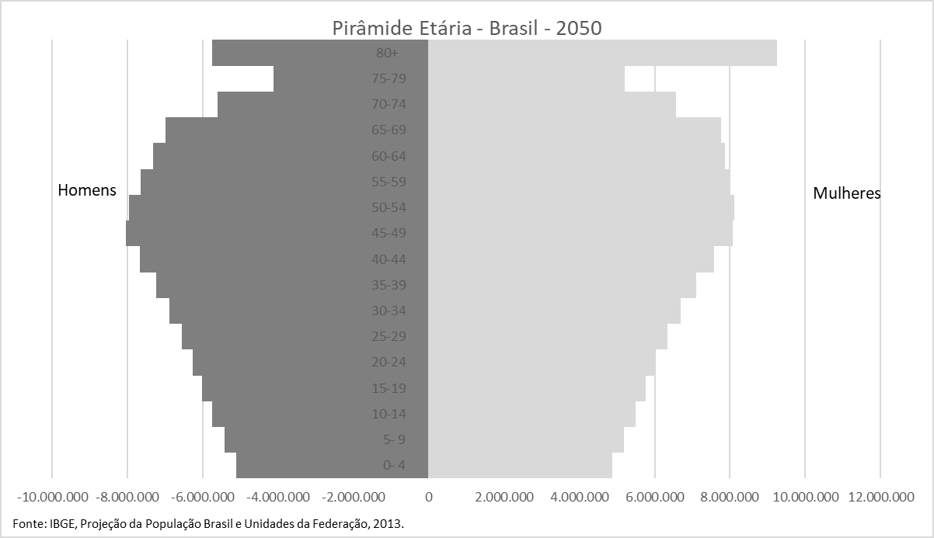
Composição absoluta da população, por idade e sexo - Brasil – 1990, 2020, 2050

Slide 25
Projeção de população idosa
 | 2000 |  | 2015 |  | 2035
65 e + | 9.722.209 | 5,6% | 16.143.835 | 7,9% | 35.143.725 | 15,5%
90 e + | 284.467 | 0,2% | 538.633 | 0,3% | 1.607.923 | 0,7%
Total | 173.448.346 |  | 204.450.649 |  | 226.438.916

Slide 26
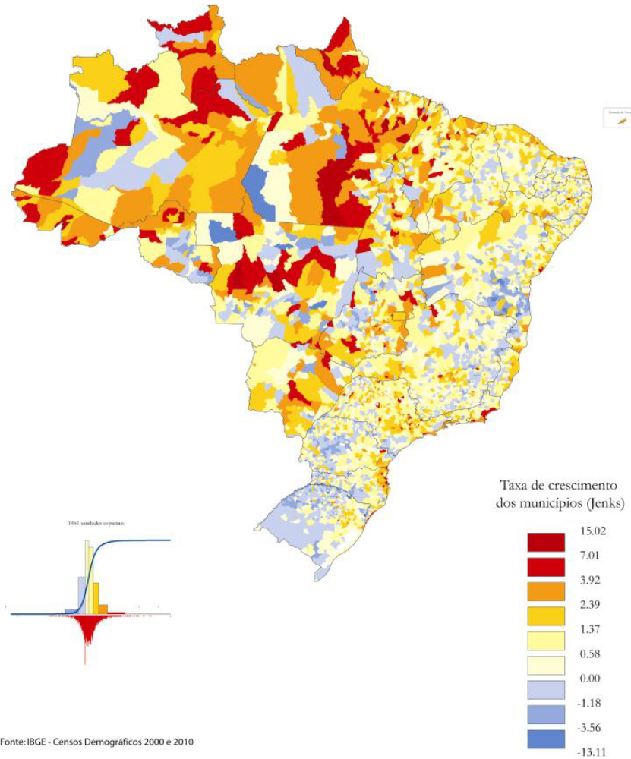
Movimentação territorial:
Taxas de crescimento dos municípios brasileiros, 2000-2010
Crescimento populacional
Esvaziamento populacional

Slide 27
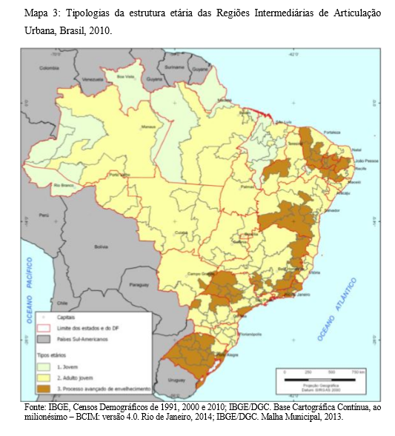

Slide 28
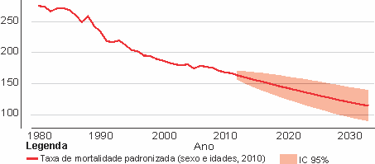
Doenças do Aparelho Circulatório (DAC). Taxa de mortalidade padronizada (2011) por 100 mil hab. Brasil, 1980 a 2033.

Slide 29
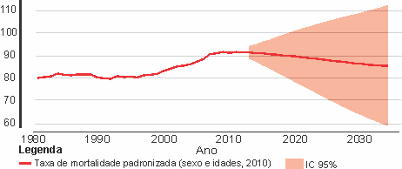
Neoplasias. Taxa de mortalidade padronizada (2011) por 100 mil hab. Brasil, 1980 a 2033.

Slide 30
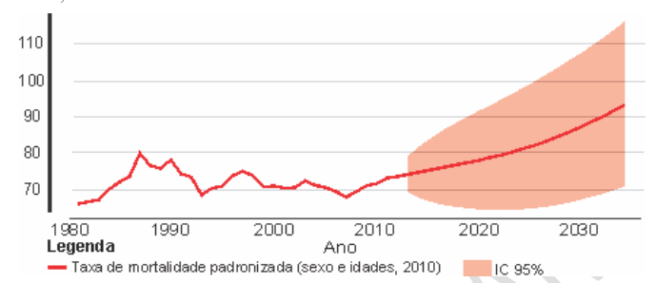
Causas Externas. Taxa de mortalidade padronizada (2011) por 100 mil hab. Brasil, 1980 a 2033.

Slide 31
Apenas a mudança na estrutura demográfica, sem alterações tecnológicas ou epidemiológicas significativas implicariam, em 20 anos, um incremento de gastos da ordem de 38% nos gastos com atenção à saúde.

Slide 32
oferta

Slide 33
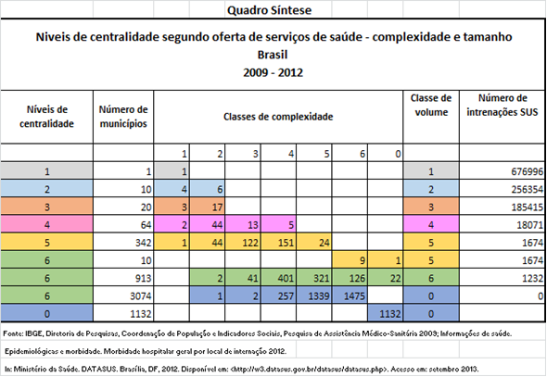
Apenas 91 municípios apresentam capacidade resolutiva integral média

Slide 34
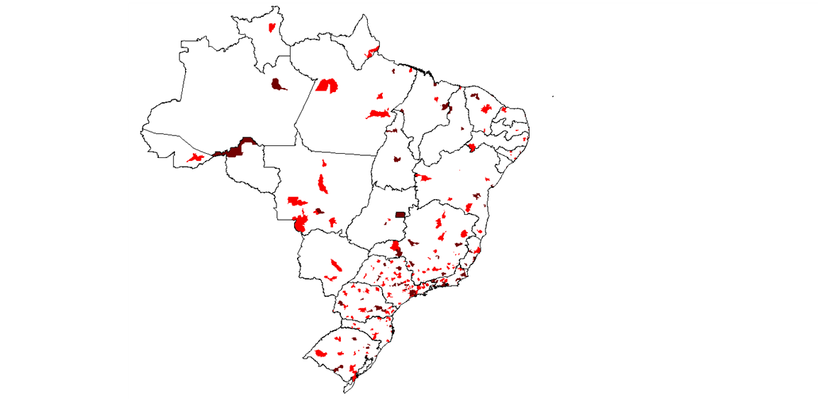
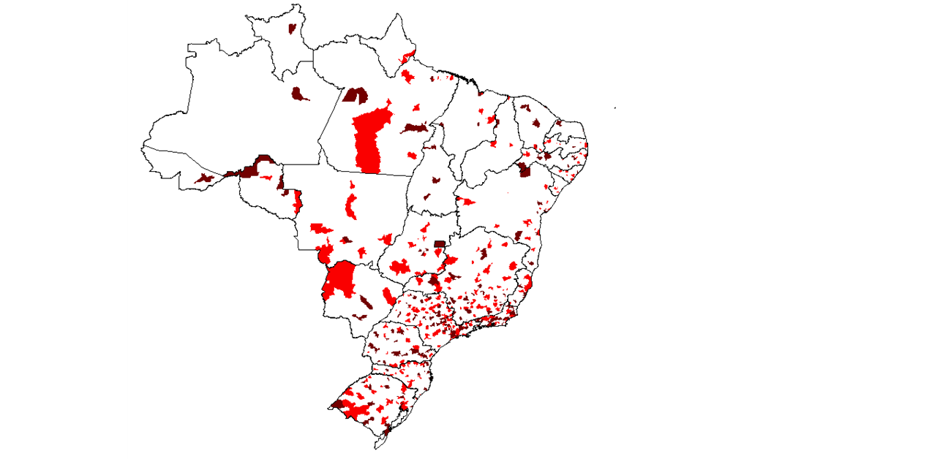
UTI Neonatal
UTI Adulto

Slide 35
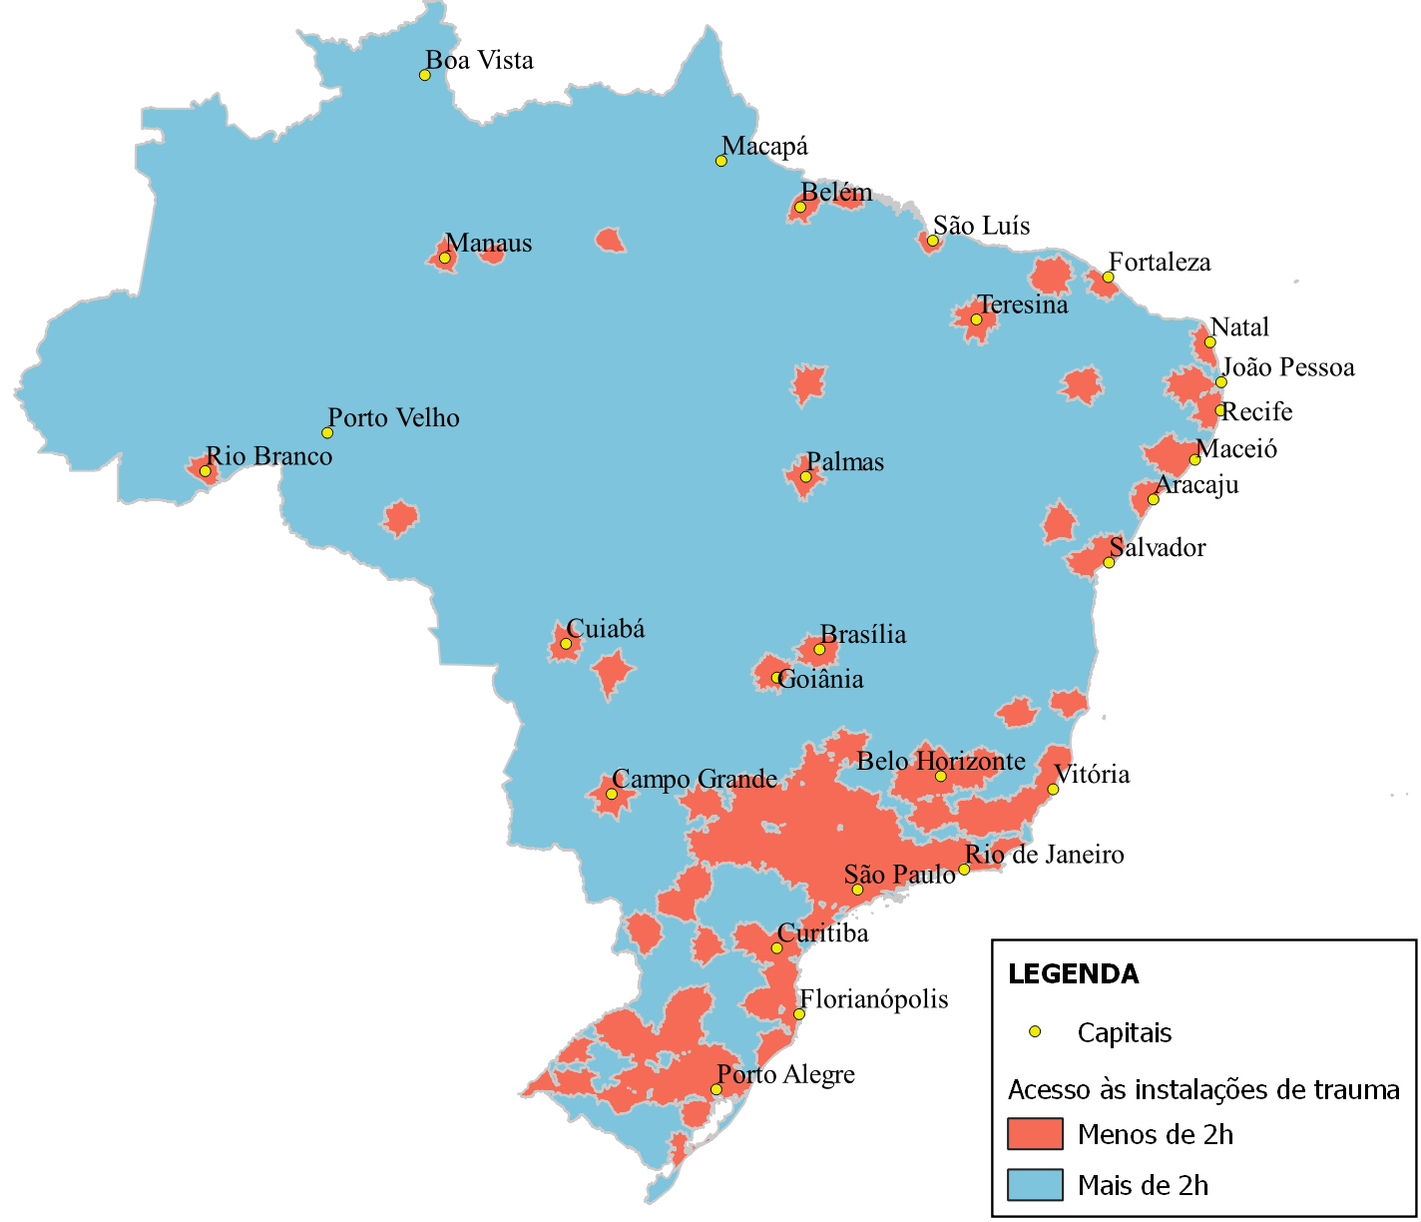
Alcance de hospitais com capacidade de atender trauma de alta complexidade
BRASIL

Slide 36
Acesso e uso

Slide 37
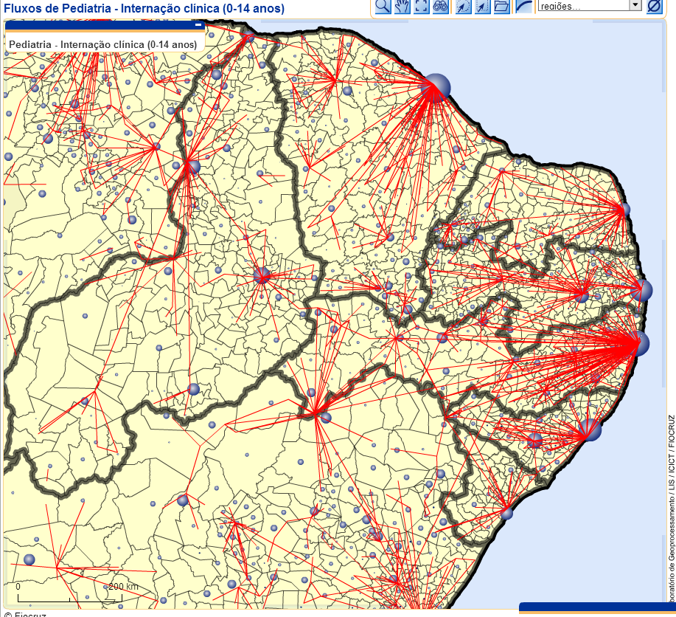

Slide 38
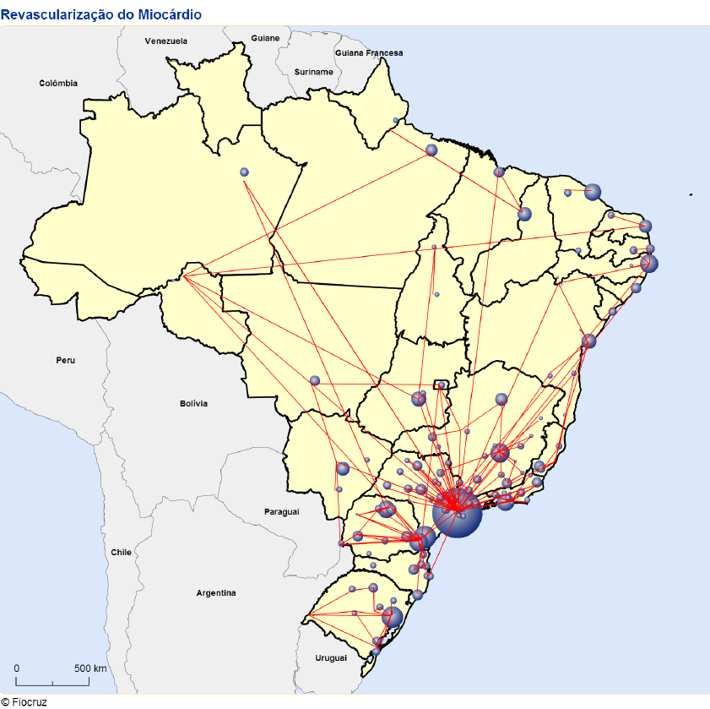

Slide 39
Gastos e financiamento

Slide 40
Gasto com consumo de bens e serviços de saúde, como percentual do PIB, 2013
 | % PIB | % Consumo
Consumo final das famílias | 4,4 | 55
Consumo final da administração pública | 3,6 | 45
Total | 8,0 | 100,0
Fonte: IBGE, 2015, Conta Satélite de Saúde

Slide 41
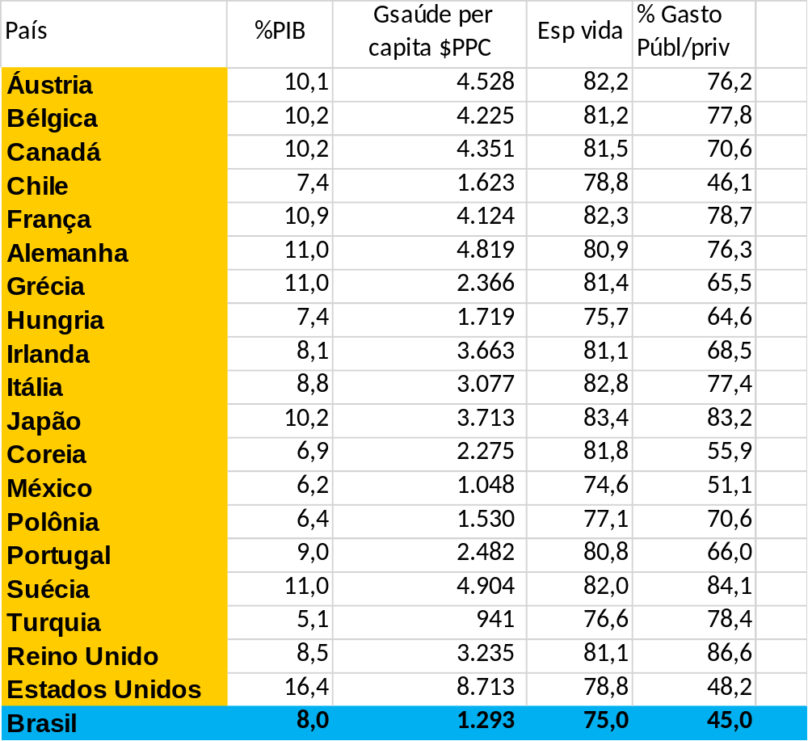
Gasto em saúde em países selecionados da OCDE e Brasil, 2013

Slide 42
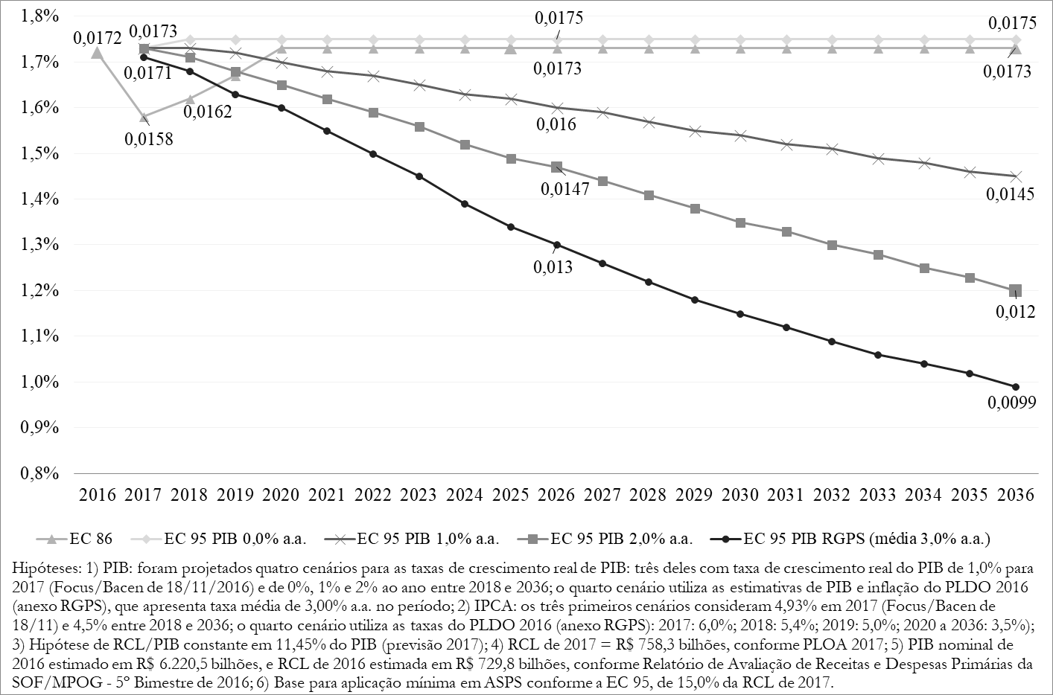
Projeção do impacto da EC 95 sobre o gasto federal com saúde em comparação com a manutenção da regra da EC 86 - em % do PIB

Slide 43
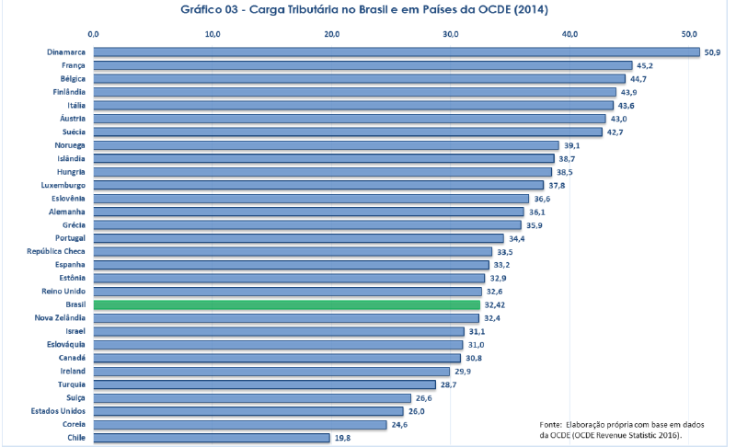

Slide 44
Gasto Tributário PLOA 2018
Gasto Tributário | R$ milhões
Despesas Médicas | 13.149
Assist Med Od Farm Empregados | 5.271
Produtos Químicos e Farmacêuticos | 2.730
Entidades sem fins lucrativos e filantrópicas | 10.182
Medicamentos | 7.358
Total | 39.024

Slide 45
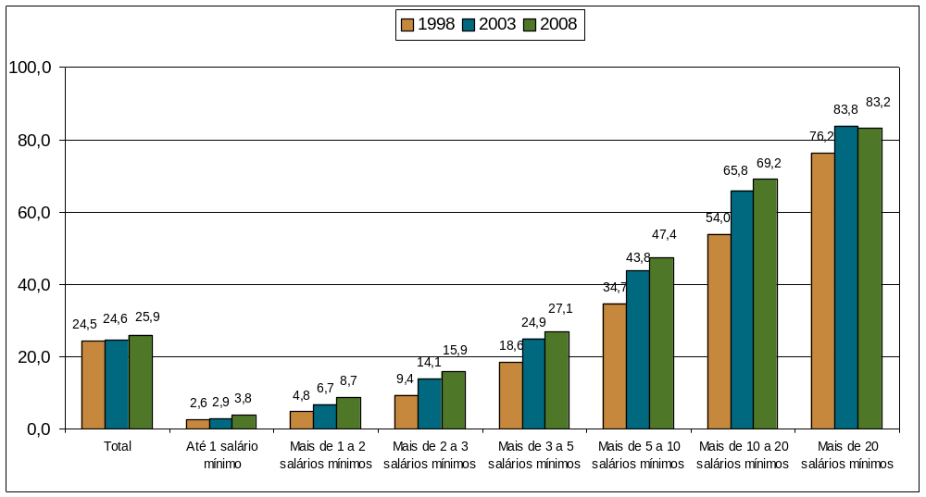
Cobertura planos de saúde por classe de renda, Brasil, PNAD 1998, 2003, 2008

Slide 46
Receita das operadoras de planos de saúde, segundo a modalidade da operadora, nº beneficiários assist. médica e valor pago por episódio de internação. Brasil, 2012
Modalidade | Receita R$ Bilhões | Beneficiários Milhões | R$ Per Capita | Episódio internação
Total | 95,416
Operadoras médico-hospitalares | 93,122 | 48,659 | 1.912 | 5.504
Autogestão (1) | 10,610 | 5,391 | 1.968 | 6.569
Cooperativa médica | 33,967 | 17,524 | 1.908 | 4.254
Filantropia | 2,139 | 1,501 | 1.438 | 3.153
Medicina de grupo | 27,733 | 17,398 | 1.583 | 4.558
Seguradora especializada em saúde | 18,672 | 6,288 | 2.875 | 10.240
 |  |  | Seg. Plano Ind. | 18.753
 |  |  | SUS Brasil | 1.051
 |  |  | SUS Norte | 673
 |  |  | SUS Sudeste | 1.210
Fonte: ANS Cadernos de informações 12/2012

Slide 47
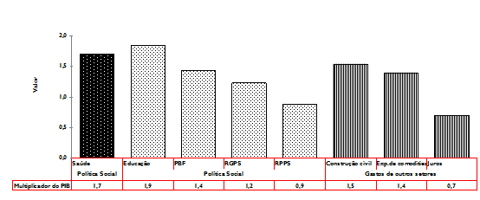
Efeito multiplicador no PIB dos gastos em saúde e de gastos sociais e de outros gastos selecionados - 2006

Slide 48
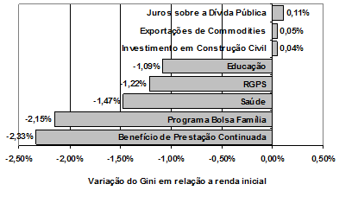
Variação percentual do Gini em relação ao índice inicial

Slide 49
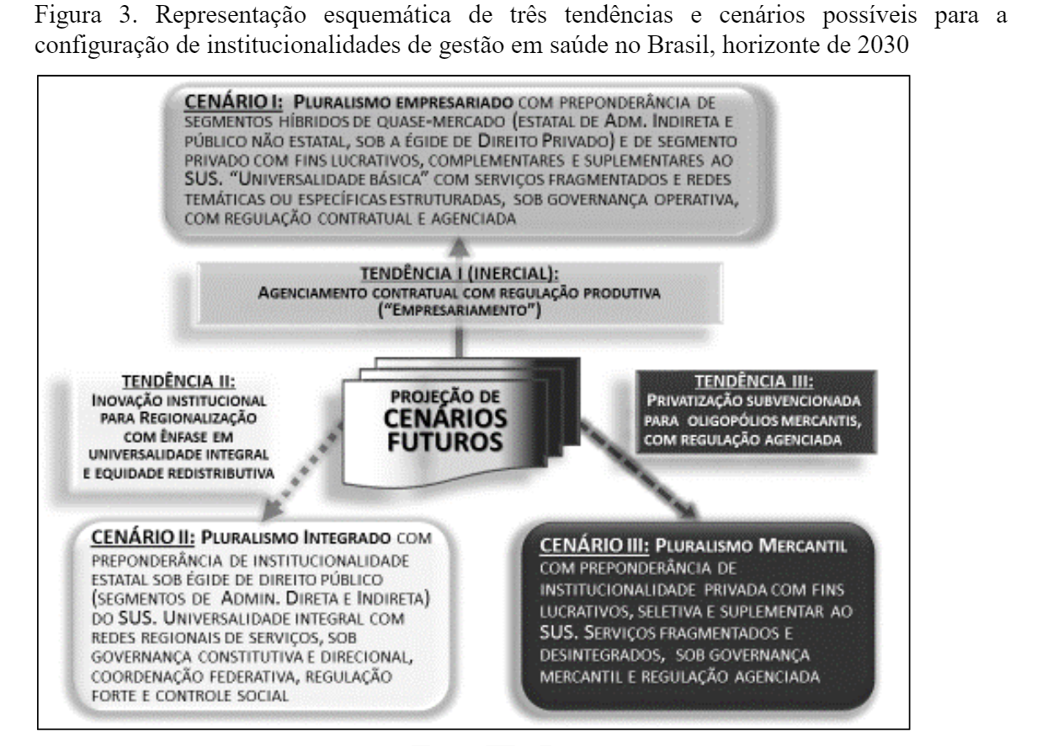

Slide 50
Projeções do gasto – cenário otimista: 4% aa
Sem PEC 95
 | $PPC Total/capita 2013 | $PPC Total/capita 2033 | $PPC Publ/capita 2033
Brasil | $1.471 | $3.089 | $1.489
Espanha | $2.928 | 2014 | 2005
Reino Unido | $3.235 | 2011 | 2000

Slide 51
Projeções do gasto – cenário otimista: 4% aa
Com PEC 95
 | $PPC Total/capita 2013 | $PPC Total/capita 2033 | $PPC Publ/capita 2033
Brasil | $1.471 | $1.471 | $662
Espanha | $2.928 | 1997 | 1968
Reino Unido | $3.235 | 1999 | 1986

Slide 52
Portal: www.saudeamanha.fiocruz.br

Slide 53
Obrigado
jose.noronha@icict.fiocruz.br

